Slide 1
Доступная среда
и психолого-педагогическое сопровождение детей с особыми образовательными потребностями
в МКОУ ОШ №7 г. Приволжска август 2019 г.

Slide 2
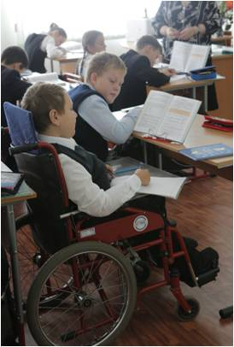
Инклюзивное образование
На 01.09.2019 года в МКОУ ОШ №7 г. Приволжска в состав контингента обучающихся входят 8 человек - дети с ОВЗ и дети-инвалиды, из них:
- 1 ребенок - инвалид слабослышащий,
- 1 ребенок – инвалид с соматическим заболеванием;
- 6 детей с ОВЗ с задержкой психического развития.

Slide 3
1. Создание адаптивной среды, позволяющей обеспечить полноценное включение и личностную самореализацию в образовательном учреждении.
2. Создание в образовательном учреждении общего типа надлежащих материально-технических условий, обеспечивающих возможность для беспрепятственного доступа детей в здание и помещения ОУ и организации их пребывания и обучения в этом учреждении (пандусы, лифты, специально оборудованные учебные места, специализированное , реабилитационное, медицинское оборудование и т.д.).
3. Обучение и коррекция развития детей с ограниченными возможностями здоровья должны осуществляться по образовательным программам, разработанным на базе основных общеобразовательных программ с учетом психофизических особенностей и возможностей таких обучающихся.
4. Необходимо комплексное психолого-педагогическое сопровождение ребенка с ограниченными возможностями здоровья на протяжении всего периода его обучения в ОУ общего типа.

Slide 4
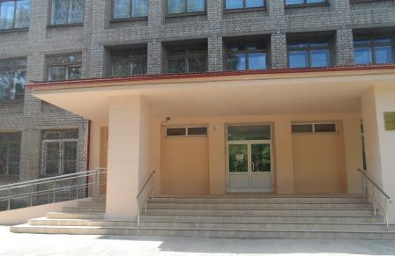
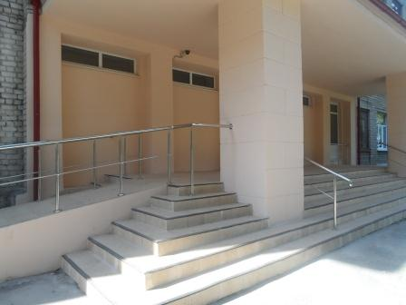
В МКОУ ОШ №7 г. Приволжска в рамках государственной программы «Доступная среда» созданы условия для беспрепятственного доступа в школу детей с ограниченными возможностями здоровья

Slide 5
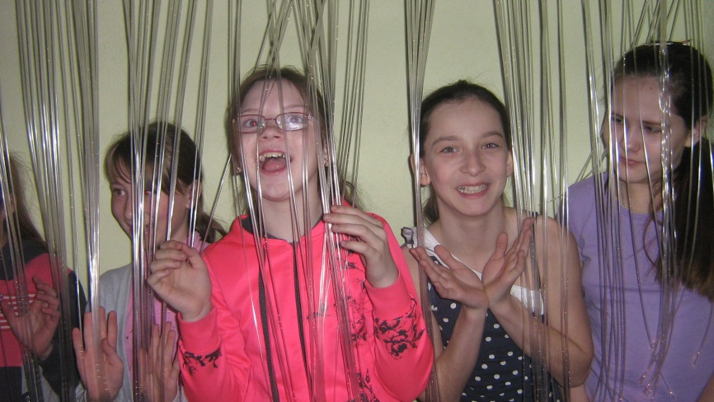
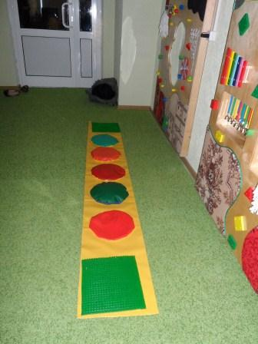
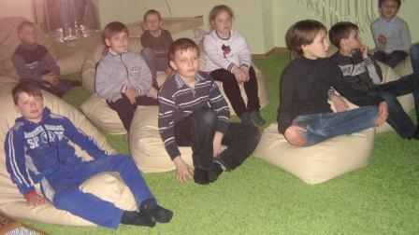
В МКОУ ОШ №7 г. Приволжска
в рамках государственной программы «Доступная среда»
созданы условия для инклюзивного образования детей с ограниченными возможностями здоровья – оборудована сенсорная комната, уголок логопеда

Slide 6
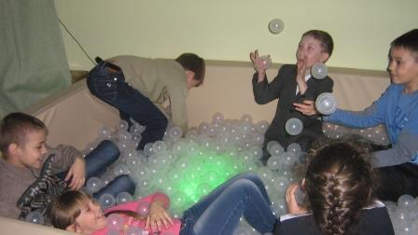
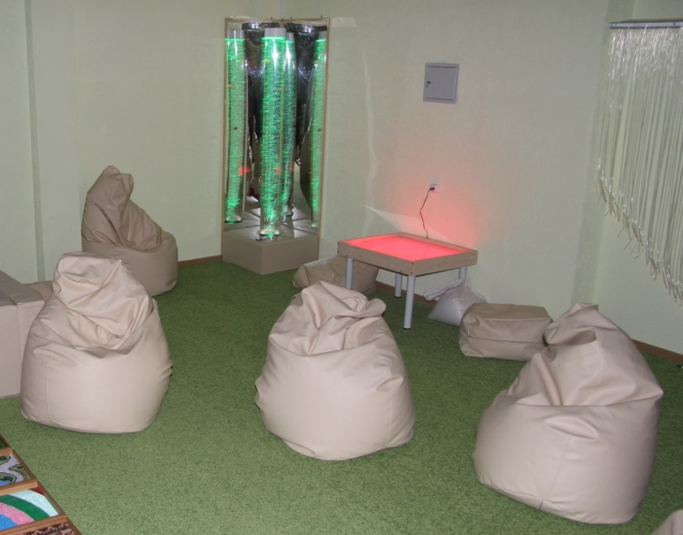
Сухой бассейн с подсветкой и шарами для наполнения.
Воздушно-пузырьковая колонна, световой стол для рисования кварцевым песком, пуфики с гранулами

Slide 7
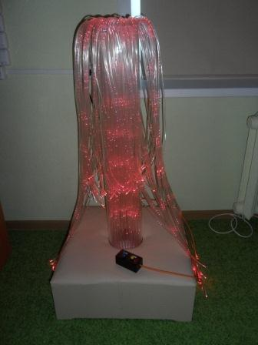
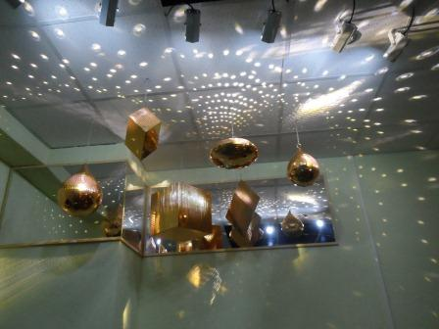
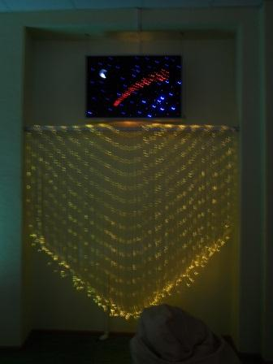
Волшебный фонтан
Золотой уголок
Мерцающая занавесь

Slide 8
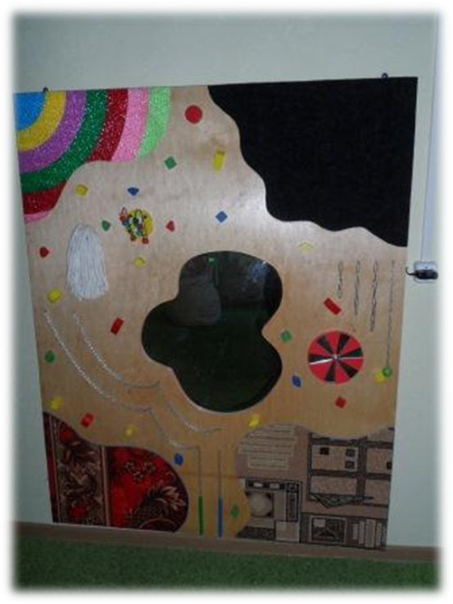
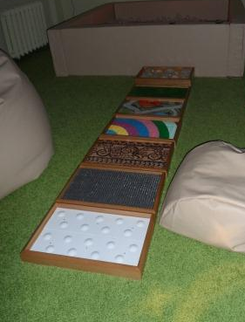
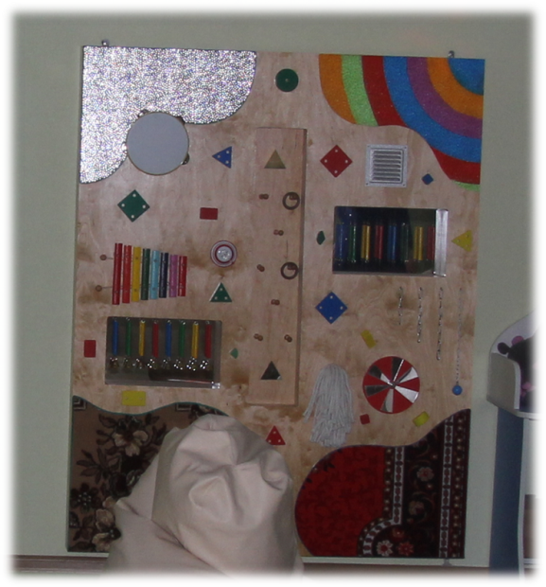
Сенсорная тропа для ног
Тактильная дорожка
из составных частей
Тактильные панели

Slide 9
Уголок логопеда

Slide 10
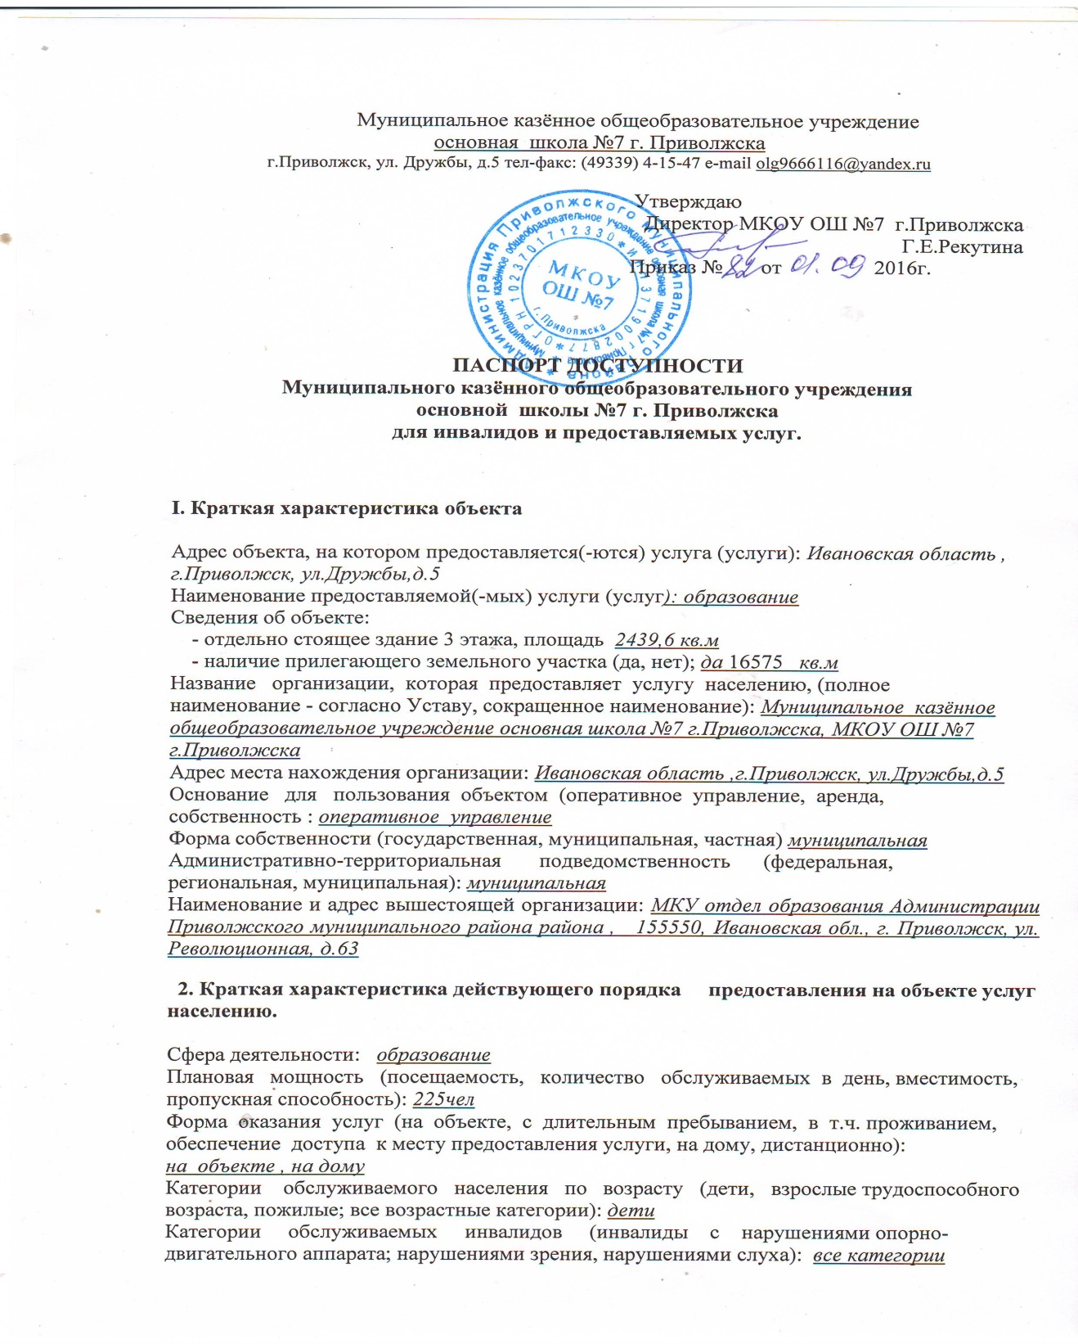

Slide 11
Процесс обучения детей-инвалидов, детей с ограниченными возможностями здоровья в школе строится следующим образом:
Индивидуальное обучение на дому
Обучение в условиях общих классов массовой школы с предоставлением ученику необходимой психолого-педагогической поддержки.

Slide 12
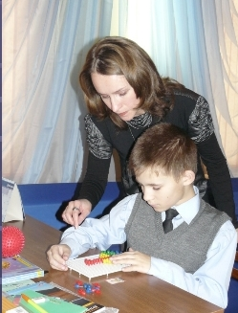
Индивидуальное обучение на дому
• обучение ведётся по специальным учебным планам и программам;
• основание медицинское заключение, рекомендации ПМПК, заявление родителей, закреплено приказом директора школы;
• осуществляется индивидуальный подход к учащимся;
• ученик имеет возможность посещать по желанию другие уроки и внеклассные занятия и воспитательные мероприятия;
• оказывается коррекционная помощь узкими специалистами

Slide 13
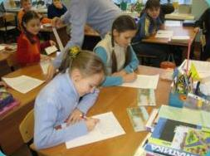
Обучение в условиях общих классов массовой школы, с предоставлением ученику необходимой психолого-педагогической поддержки
• обучение ведётся по общеобразовательным учебным планам и программам планам и программам НОО и ООО. ( количество детей с ОВЗ в классе 1-2 человека)
• индивидуальные занятия – дети занимаются с педагогами индивидуально
• коррекционная работа- дети занимаются с педагогом-психологом, логопедом.
• больше контактов для социализации в обществе;
• более тщательный дифференцированный подход к учащимся;
• воспитание толерантности у детей.

Slide 14
Цель психолого-педагогического
сопровождения
- обеспечение оптимального развития ребенка с ограниченными возможностями здоровья, получения качественного образования детьми в условиях общеобразовательного учреждения.

Slide 15
Задачи психолого-педагогического
сопровождения
 - выявление особых образовательных потребностей детей с ОВЗ, обусловленных недостатками в их физическом и (или) психическом развитии;
 - осуществление индивидуально ориентированной психолого-
медико-педагогической помощи детям с ОВЗ с учетом особенностей психофизического развития и индивидуальных
возможностей детей (в соответствии с рекомендациями психолого-медико-педагогической комиссии);
 - возможность освоения детьми с ОВЗ общеобразовательной программы и их интеграции в образовательном учреждении.

Slide 16
Содержание
программы психолого-педагогического сопровождения
Направление деятельности | Содержание | Ответственный
Диагностическая работа | -выявление детей с ОВЗ; -организация комплексного обследования, определение особых образовательных потребностей и составление рекомендаций по обучению; -проведение мониторинга динамики развития детей | Зам.директора учитель,ПМПК, педагог-психолог, учитель-логопед
Коррекционно-развивающая работа | - выбор оптимальных для развития ребёнка с ограниченными возможностями здоровья коррекционных программ, методов и приёмов обучения в соответствии с его особыми образовательными потребностями; - организацию и проведение индивидуальных и групповых коррекционно-развивающих занятий, необходимых для преодоления нарушений развития и трудностей обучения | педагог-психолог, учитель-логопед, учитель
Консультативная работа | -консультации учителей по проблемам оказания помощи детям с ОВЗ в условиях урока; -консультации для родителей | педагог-психолог, учитель-логопед, учитель
Информационно-просветительская работа | -разработку рекомендаций по основным направлениям работы, единых для всех участников образовательного процесса; -разъяснительная деятельность по вопросам, связанным с особенностями образовательного процесса для детей с ОВЗ, со всеми участниками образовательного процесса — обучающимися, их родителями, педагогическими работниками. | педагог-психолог, учитель-логопед, учитель

Slide 17
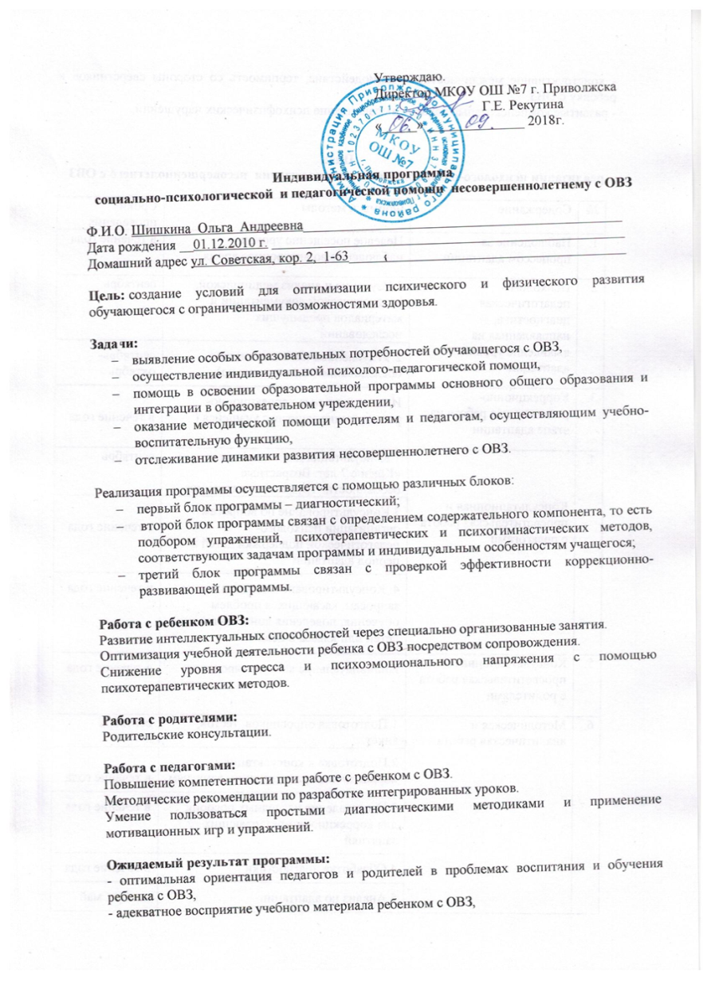
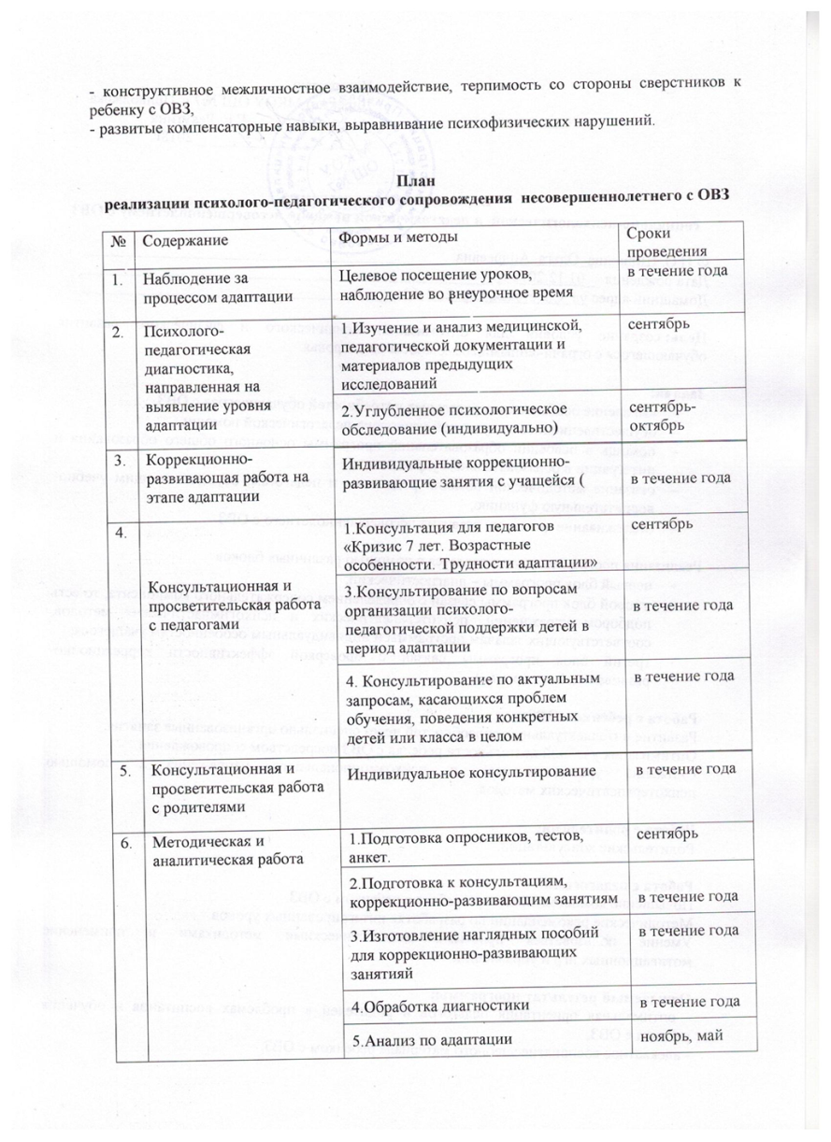
Индивидуальная программа
психолого-педагогической помощи ребенка с ОВЗ

Slide 18
Ожидаемые результаты
внедрения психолого-педагогического сопровождения
успешная адаптация в УВП;
более успешное овладение программным материалом по предметам;
сформированность положительной мотивации к учебной деятельности;
динамика психофизического и интеллектуального развития;
сформированность у учащихся уверенность в своих возможностях.;
повышение психологического комфорта.

